Slide 1
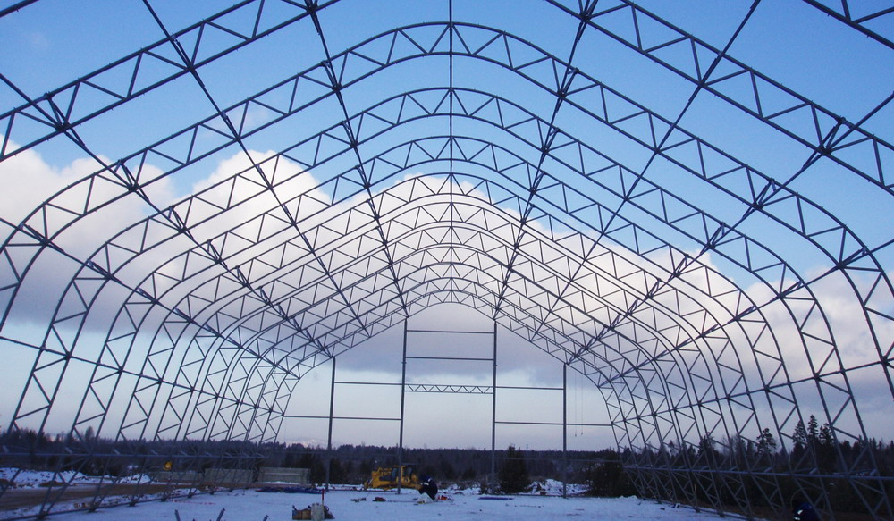
Тема: Фермы. Области применения ферм Цель: Познакомиться с конструкциями ферм и областью их применения Задача: Поэтапное изучение темы 2.11 «Основы расчета и конструирования элементов несущего здания» для специальности 07.02.01 «Архитектура»

Slide 2
План:
Ферма, элементы ферм
Классификация ферм
1.Ферма, элементы ферм
Ферма- решетчатая конструкции, состоящая из прямолинейных элементов (стержней), сохраняющая геометрическую неизменяемость и соединенных шарнирными узлами.
Применяют фермы при строительстве общественных и промышленных зданий пролетом более 18 метров с плоским или скатным покрытием. Типовые фермы имеют пролеты 18 м, 24 м, 30 м, 36 м при шаге колонн 6 и 12 метров.
Достоинства ферм:
Перекрывают пролеты более 18 метров.
Позволяют снизить массу покрытия на 30-40% по сравнению с балками.
При пролетах 24 метра и более экономичны по расходу материала.
Недостатки ферм:
Трудоемки в изготовлении.
В раскосных фермах стержни работают на осевое растяжение и сжатие. В безраскосных фермах стержни работают на внецентренное сжатие и внецентренное растяжение.

Slide 3
ЭЛЕМЕНТЫ ФЕРМЫ
4
а
2
3
1
1 – нижний пояс
2 – верхний пояс
3 – стока
4 – раскос
а – панель (расстояние между узлами)

Slide 4
2. Классификация ферм
Фермы можно классифицировать по следующим признакам:
По материалу:
Железобетонные;
Стальные;
Деревянные.
По очертанию поясов:
Полигональные:
С параллельными поясами;
Трапециевидные;
С ломанным нижним поясом;
Сегментные;
Арочные;
Треугольные.

Slide 5
3. По виду решетки:
Безраскосные;
Раскосные.
По способу изготовления:
Собирают из отдельных линейных элементов:
Элементы в узлах стальных ферм соединяют с помощью сварки или болтов;
В железобетонных фермах сваривают выпуски арматуры элементов с последующим бетонированием быстротвердеющим бетоном. Таким способом часто изготавливают сегментые фермы ;
Изготовление железобетонной фермы целиком в опалубке.

Slide 6
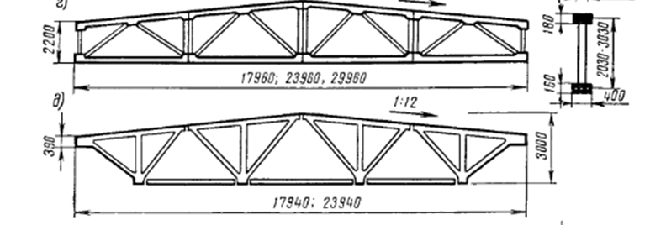
Очертание поясов ферм
С параллельными поясами
Трапециевидная (для скатного покрытия)
Треугольная с ломанным нижним поясом
Сегментная
Арочная
треугольная

Slide 7
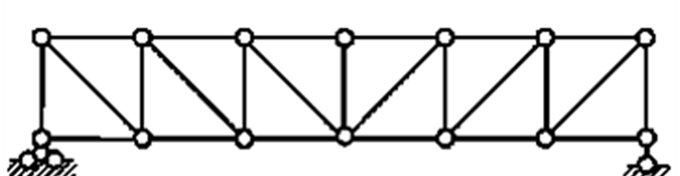
Конструктивное решение решетки
Основными элементами решетки являются раскосы (наклонные к оси фермы элементы), стойки (перпендикулярные к оси сжатые элементы), подвески (перпендикулярные к оси растянутые элементы). Для компактности узлов угол между раскосами и поясом должен быть 30¸50° .
В фермах различного очертания применяют определенные системы решеток. Выбор типа решетки зависит от схемы приложения нагрузок, очертания поясов и конструктивных требований.
Схема унифицированной фермы с треугольной решеткой
Ферма с нисходящими раскосами

Slide 8
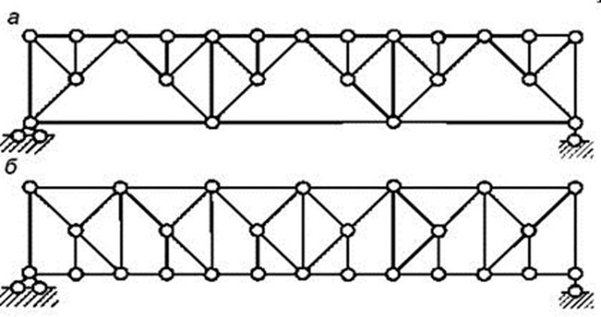
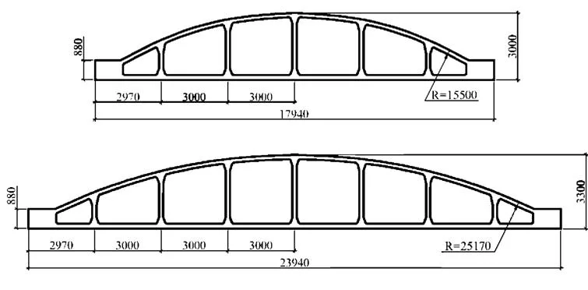
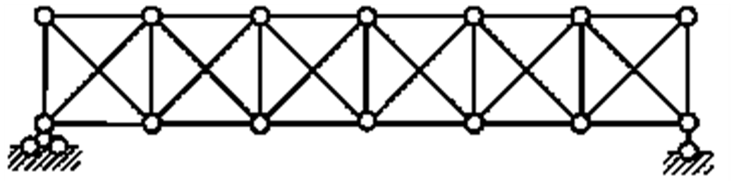
Ферма с ромбической решеткой
Фермы со шпренгелями:
а) у сжатого пояса со стойками;
б) у растянутого пояса с подвесками
Ферма с полураскосной решеткой
Безраскосные фермы
Ферма с крестовой решеткой

Slide 9
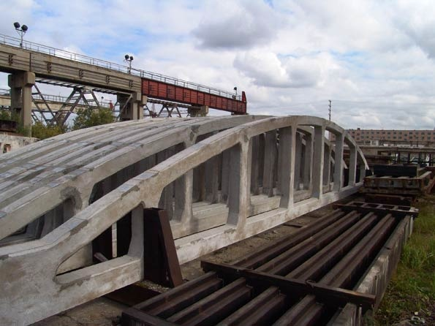
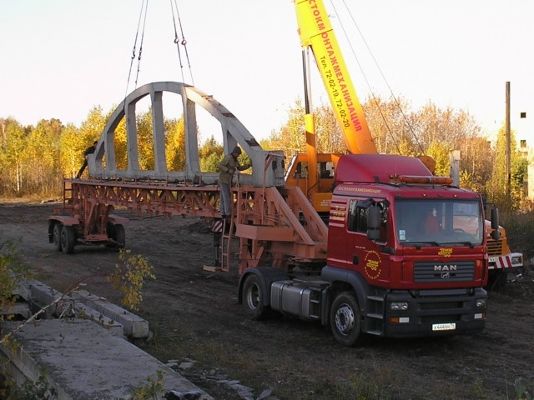
Железобетонные фермы
К достоинствам железобетонных ферм относят:
- низкие эксплуатационные расходы;
- высокая коррозионная стойкость;
- огнестойкость и долговечность.

Slide 10
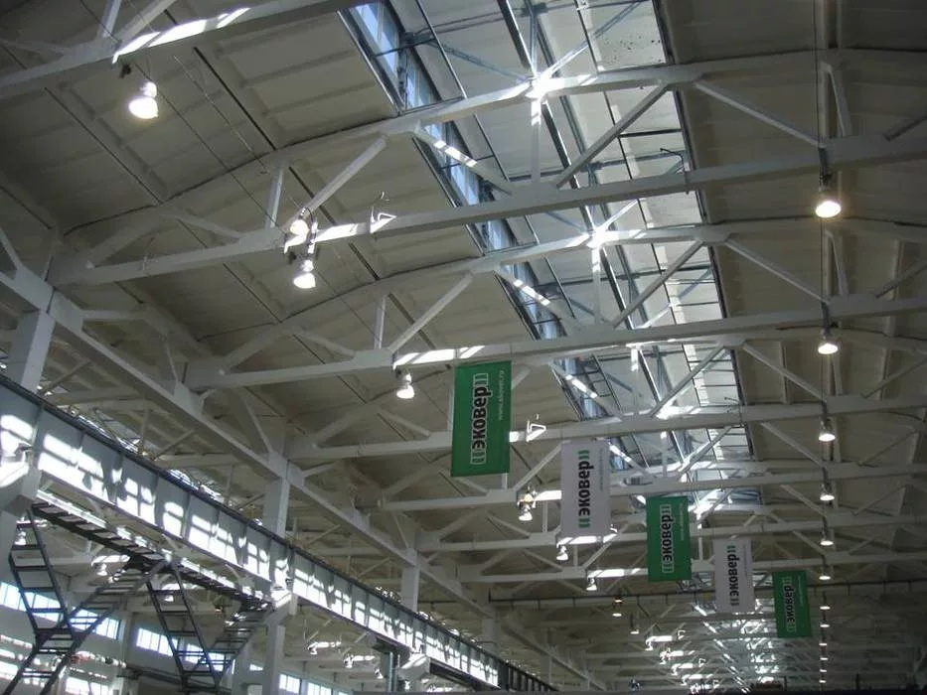

Slide 11
СТАЛЬНЫЕ ФЕРМЫ
Основными достоинствами стальных конструкций являются :
надежность;
легкость;
индустриальность;
возможность ремонта и реконструкции;

Slide 12
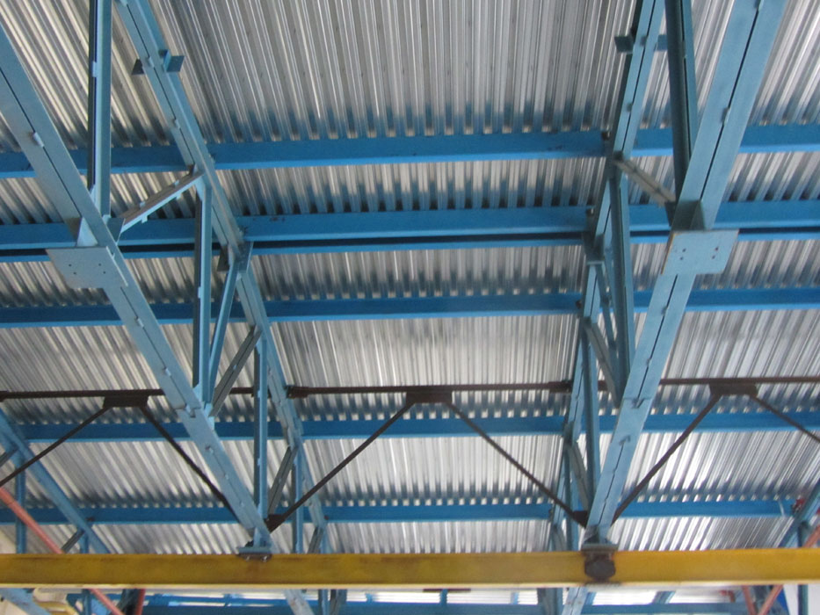

Slide 13
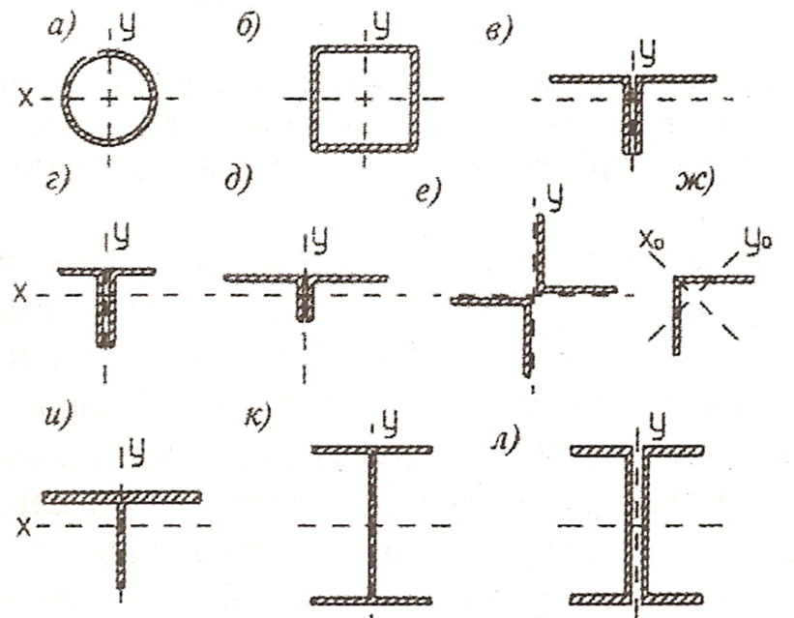
Стержневые элементы стальных ферм
Стальные фермы проектируют из элементов, имеющих различные сечения: трубчатые, из парных уголков, двутавров, швеллеров, труб (круглым, квадратным, прямоугольным сечением).
Типы сечений стальных ферм: а) трубчатые; б) прямоугольное гнуто-замкнутое; в,г,д,е) из парных уголков; ж) из одиночных уголков; и) из тавров - для поясов ферм; к,л) то же, из двутавра или двух швеллеров

Slide 14
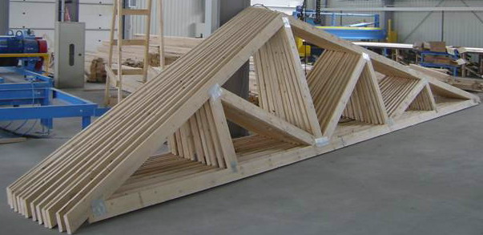
Деревянные фермы

Slide 15
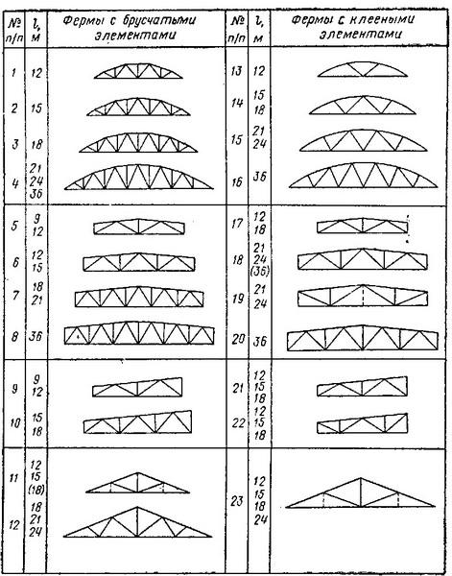
Типы деревянных ферм
К основным достоинствам деревянных ферм можно отнести: - малая масса;
- относительно низкая стоимость.

Slide 16
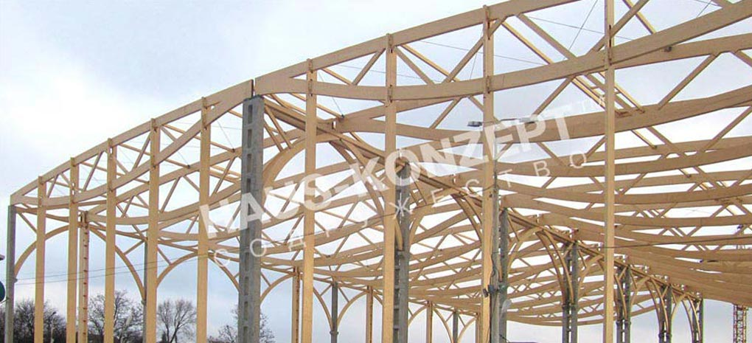
Примеры применения деревянных ферм
Клееная деревянная ферма с ломанным нижнем поясом

Slide 17
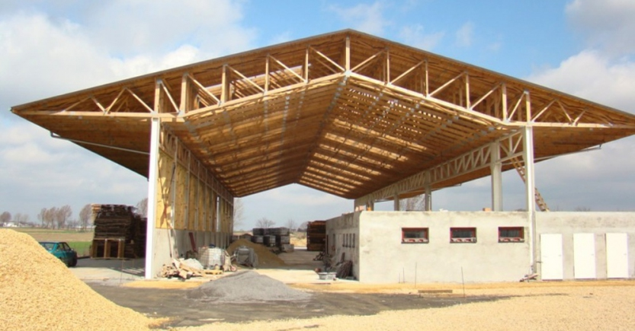
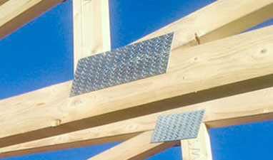
А)
Б)
А) Деревянная ферма
Б) Узлы фермы

Slide 18
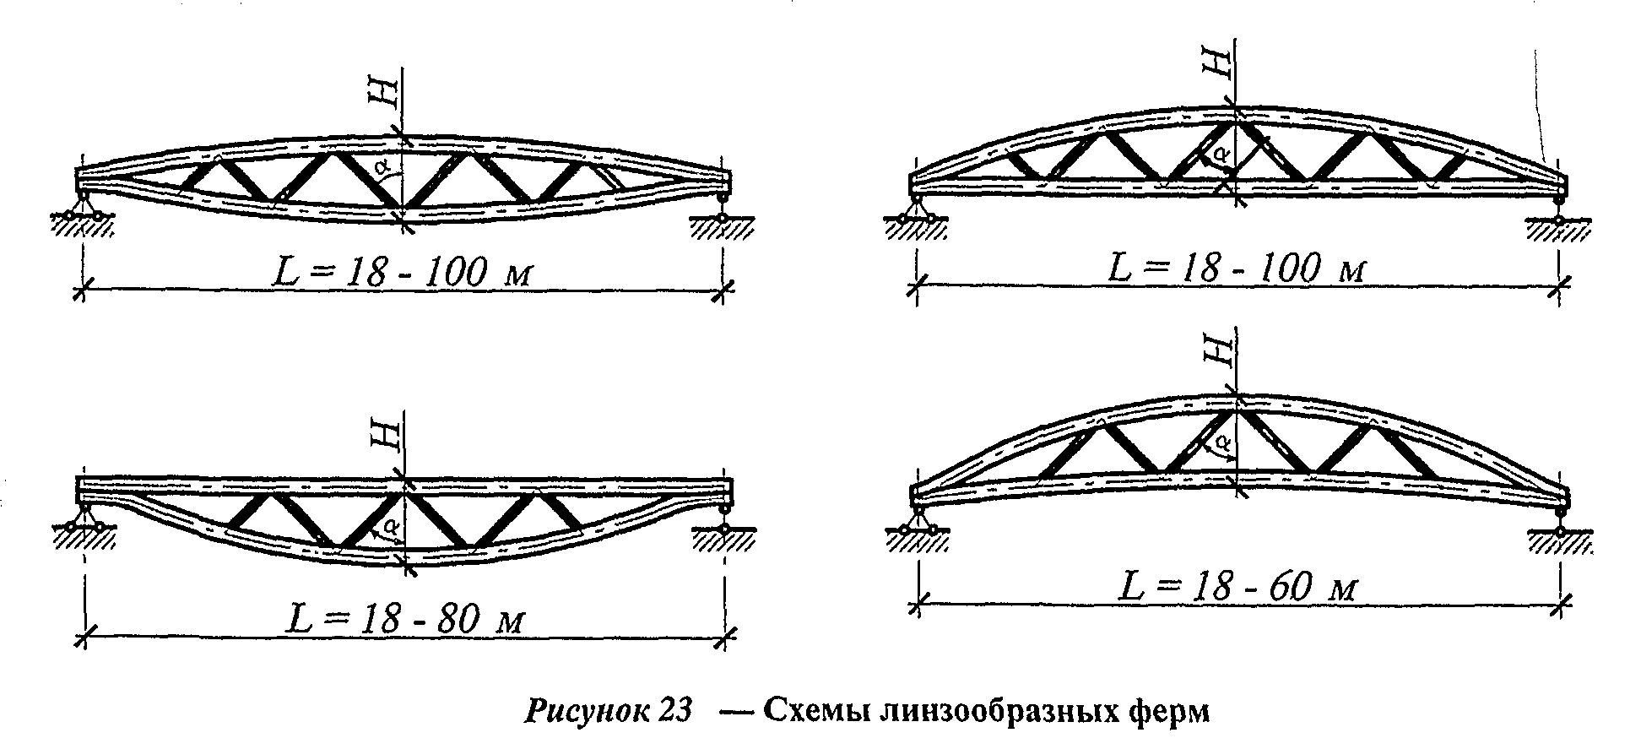
Схемы линзообразных ферм
Клеено-деревянные фермы

Slide 19
ВОПРОСЫ ДЛЯ САМОКОНТРОЛЯ: 1. Область применения железобетонных ферм 2. Область применения стальных ферм 3. Область применения деревянных ферм Литература: 1. Плешивцев А.А. Основы архитектуры и строительные конструкции [Электронный ресурс]: учебное пособие/ Плешивцев А.А.— Электрон. текстовые данные.— Москва: Московский государственный строительный университет, Ай Пи Эр Медиа, ЭБС АСВ, 2015.— 105 c.— Режим доступа: http://www.iprbookshop.ru/30765.html.— ЭБС «IPRbooks»

